Slide 1


Slide 2


REVISÃO EXPLORATÓRIA DA LITERATURA
Aplicação de Quantum Annealing ao Problema do Caixeiro Viajante
Revisão exploratória da literatura em logística
Renan Cardoso dos Santos¹ Valéria Loureiro da Silva² Anderson Rafael Correia B. da Silva³
¹ Mestrando em Gestão de Tecnologia e Inovação — Universidade SENAI CIMATEC, Salvador-BA
² ³ Universidade SENAI CIMATEC, Salvador-BA
Palavras-chave: TSP · Quantum Annealing · Otimização Combinatória · Logística
XI Seminário de Avaliação de Pesquisa Científica e Tecnológica — SAPCT 2026
Notes:
Abertura (~20s). Apresentar titulo, autores e a natureza do trabalho: revisao exploratoria da literatura.

Slide 3
RESUMO
Síntese do trabalho
▪ O TSP é um problema de otimização combinatória NP-Hard, de grande relevância para a logística.
▪ O Quantum Annealing (QA) destaca-se como abordagem promissora frente à complexidade computacional do problema.
▪ Revisão exploratória da literatura: 26 strings de busca na base Lens.org resultaram em 3.696 artigos únicos.
▪ O QA é o paradigma dominante, com destaque para a plataforma D-Wave.
▪ Há lacunas em abordagens gate-based e em aprendizado de máquina quântico para roteamento logístico.
3.696
Artigos únicos analisados (após deduplicação)
26
Strings de busca executadas na base Lens.org
Palavras-chave: Problema do Caixeiro Viajante · Quantum Annealing · Otimização Combinatória · Logística
XI SAPCT · SENAI CIMATEC · Salvador-BA · 28 e 29 de Maio de 2026
03
Notes:
Resumo (~50s). Dar a visao geral: problema (TSP NP-Hard), tecnologia (QA), metodo (26 strings -> 3.696 artigos) e o achado central (QA dominante; lacunas gate-based e QML).

Slide 4
INTRODUÇÃO
Contexto e objetivo
O problema
A tecnologia
▪ TSP: rota de menor custo que visita cada cidade uma vez e retorna à origem — classificado como NP-Hard.
▪ Relevância logística direta: otimizar rotas reduz custos operacionais e eleva a eficiência.
▪ TSPTW: variante com janelas de tempo, próxima de cenários reais de distribuição e roteamento.
▪ Computação quântica explora o espaço de soluções de forma mais eficiente que métodos clássicos.
▪ Quantum Annealing: tunelamento quântico para o estado de menor energia; formulação QUBO; hardware D-Wave.
▪ Salehi, Glos e Miszczak (2022): três formulações QUBO para o TSPTW.
OBJETIVO
Realizar uma revisão exploratória da literatura sobre a aplicação de algoritmos quânticos, com ênfase em Quantum Annealing, ao TSP e suas variantes em logística — mapeando o volume de produção, os algoritmos mais utilizados e as lacunas de pesquisa.
XI SAPCT · SENAI CIMATEC · Salvador-BA · 28 e 29 de Maio de 2026
04
Notes:
Introducao (~90s). Esquerda: por que o TSP importa (NP-Hard, logistica, TSPTW). Direita: por que a computacao quantica/QA e uma alternativa (QUBO, D-Wave, Salehi 2022). Fechar lendo o objetivo da revisao.

Slide 5
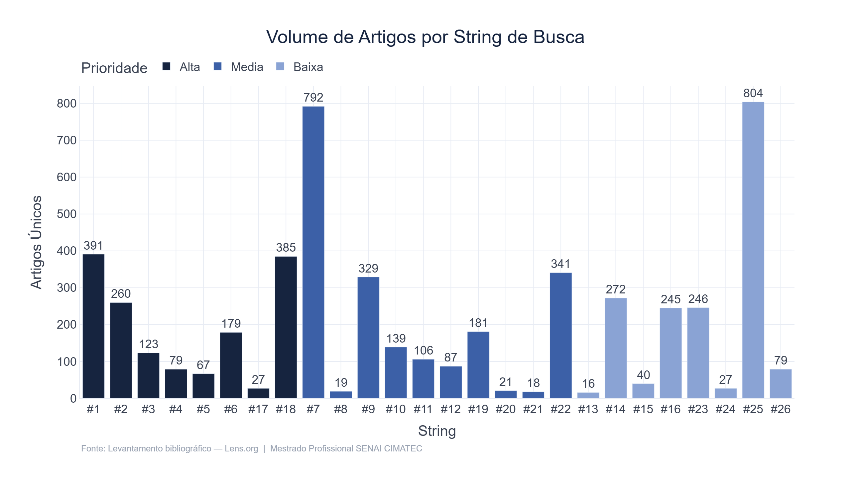
METODOLOGIA
Como a literatura foi mapeada
Pesquisa bibliográfica exploratória em três eixos
1 · O problema
TSP e variantes — VRP, CVRP, Job Shop Scheduling, Bin Packing.
2 · A tecnologia
Paradigmas quânticos — QA, QAOA, VQE, Grover, QUBO/Ising.
3 · A aplicação
Logística, cadeia de suprimentos e otimização de rotas.
▪ 26 strings de busca (operador AND) na base Lens.org; prioridades 8 Alta · 10 Média · 8 Baixa.
▪ Duas fases: 16 strings iniciais + 10 derivadas de Phillipson (2025).
▪ Deduplicação em duas etapas: por DOI e por título normalizado.
Volume de artigos únicos recuperados por string de busca.
XI SAPCT · SENAI CIMATEC · Salvador-BA · 28 e 29 de Maio de 2026
05
Notes:
Metodologia (~90s). Tres eixos tematicos cruzados em 26 strings no Lens.org, priorizadas e aplicadas em duas fases. Deduplicacao por DOI e titulo. O grafico mostra a contribuicao de cada string.

Slide 6
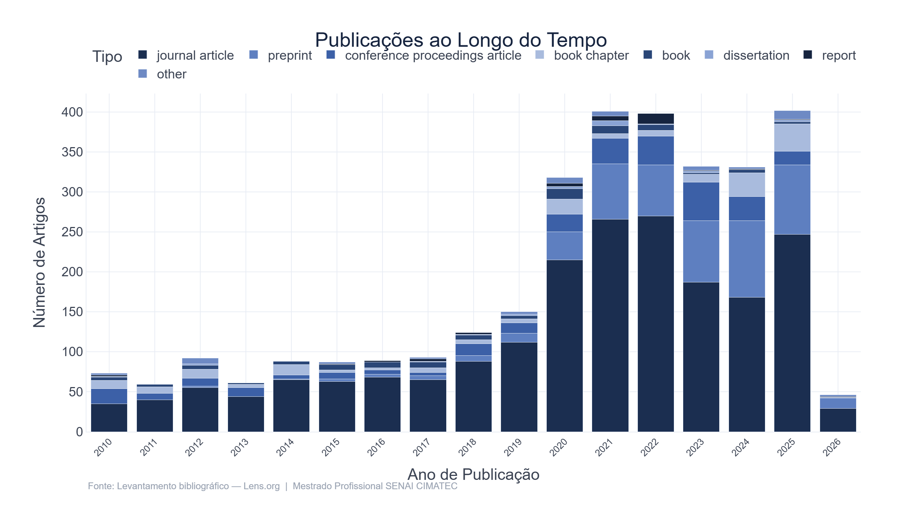
RESULTADOS E DISCUSSÃO · 1
Panorama: um campo em expansão
3.696
61,7%
49
82,8%
Artigos únicos (de 5.320 brutos — 30,5% duplicatas)
Publicados a partir de 2020 — pico em 2025
Países representados na produção científica
Artigos em acesso aberto (Open Access)
Publicações ao longo do tempo — forte aceleração a partir de 2020. Produção globalmente distribuída e com forte adesão à ciência aberta, o que favorece a reprodutibilidade.
XI SAPCT · SENAI CIMATEC · Salvador-BA · 28 e 29 de Maio de 2026
06
Notes:
Resultados 1 (~70s). De 5.320 registros brutos para 3.696 unicos. 61,7% pos-2020, pico em 2025: campo em franca expansao. 49 paises e 82,8% de acesso aberto reforcam alcance global e reprodutibilidade.

Slide 7
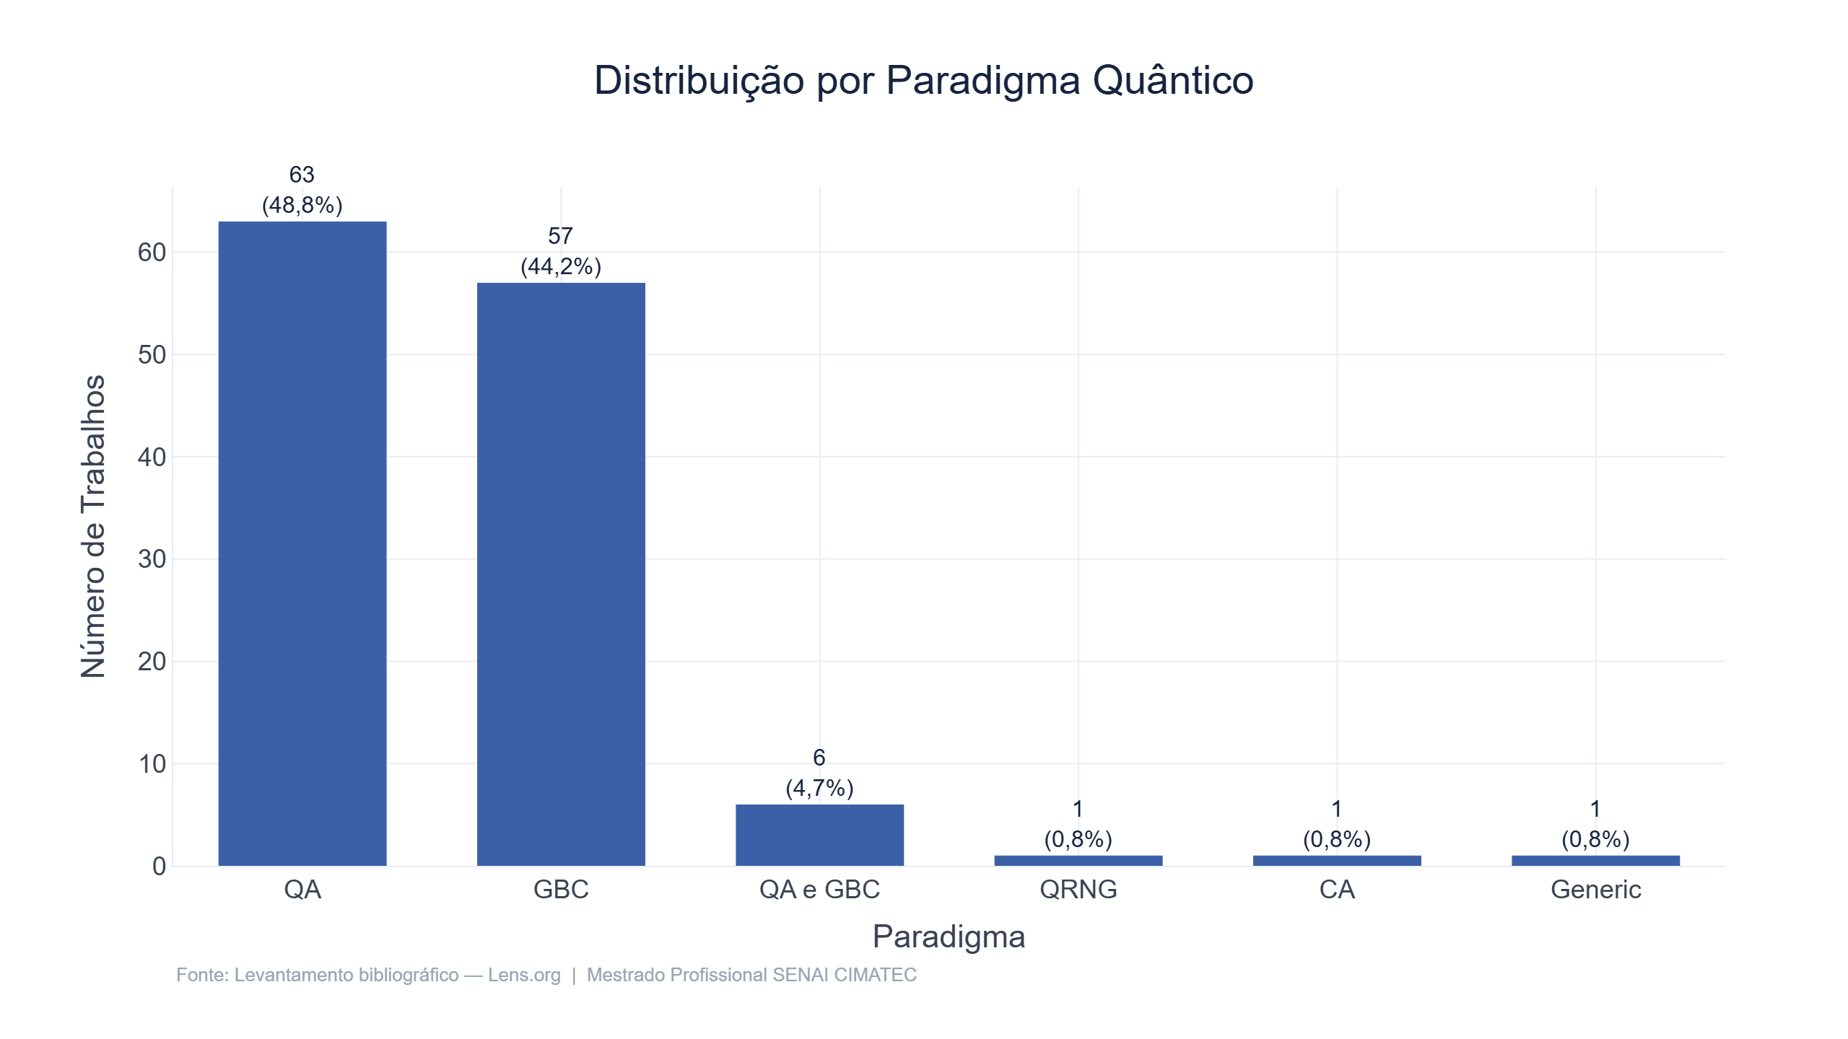
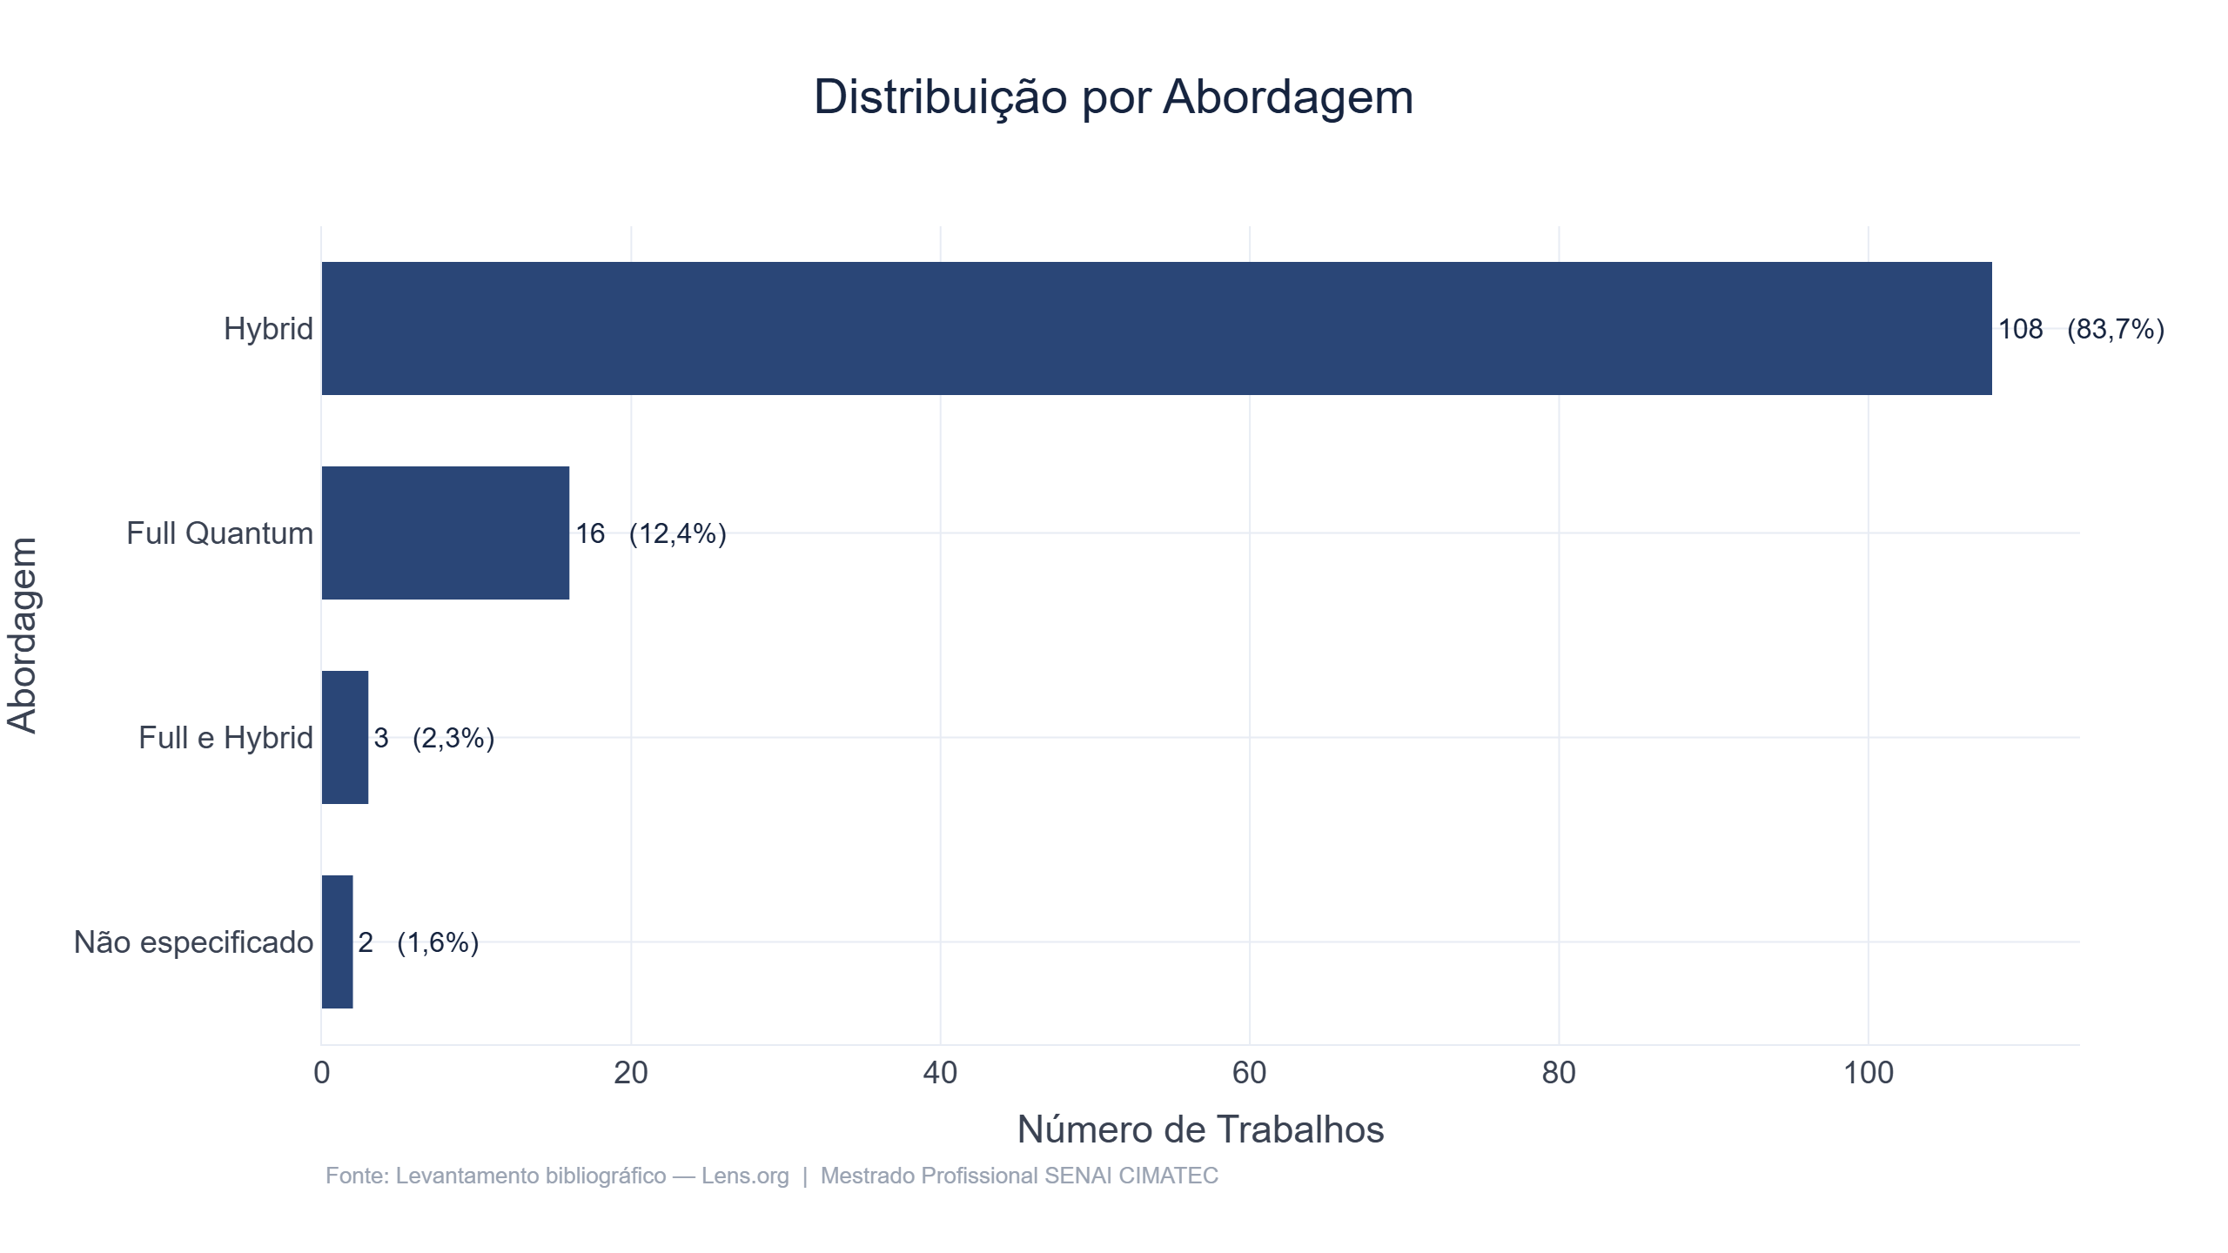
RESULTADOS E DISCUSSÃO · 2
Paradigma dominante e taxonomia
▪ O Quantum Annealing é o paradigma dominante: mais de 1.200 artigos nas strings diretamente relacionadas.
▪ Hardware de referência — D-Wave Advantage: 5.640 qubits e conectividade Pegasus.
▪ Algoritmos gate-based (QAOA, VQE) somam ≈ 150 artigos aplicados ao TSP.
▪ Mais de 40 algoritmos catalogados em 6 categorias; predominam as abordagens híbridas (quântico + clássico).
Amostra de artigos classificados — paradigma e abordagem.
XI SAPCT · SENAI CIMATEC · Salvador-BA · 28 e 29 de Maio de 2026
07
Notes:
Resultados 2 (~80s). QA domina (>1.200 artigos; D-Wave Advantage). Gate-based (QAOA/VQE) ainda incipiente (~150). Taxonomia: 40+ algoritmos em 6 categorias; a maioria das implementacoes e hibrida.

Slide 8
RESULTADOS E DISCUSSÃO · 3
Lacunas de pesquisa identificadas
Quatro lacunas se destacam e apontam direções para trabalhos futuros:
Gate-based
QRL para roteamento
CVRP com QA
Dados reais
Escassas
21 artigos
18 artigos
Limitada
Faltam soluções QAOA/VQE com escalabilidade demonstrada para o TSP.
Quantum Reinforcement Learning para roteamento — área emergente e pouco explorada.
Aplicação logística direta do Quantum Annealing ao CVRP ainda pouco investigada.
Validação com dados logísticos reais — predominam benchmarks acadêmicos.
Persiste o desafio de demonstrar escalabilidade frente às limitações do hardware NISQ.
XI SAPCT · SENAI CIMATEC · Salvador-BA · 28 e 29 de Maio de 2026
08
Notes:
Resultados 3 (~60s). Quatro lacunas: gate-based escalavel, QRL para roteamento (21), CVRP com QA (18) e validacao com dados reais. Sao oportunidades concretas de contribuicao.

Slide 9
CONSIDERAÇÕES FINAIS
Conclusões e próximas etapas
O que a revisão mostrou
Próximas etapas da pesquisa
▪ A aplicação de computação quântica ao TSP é um campo em rápida expansão, com base robusta de 3.696 artigos.
▪ O Quantum Annealing consolidou-se como o paradigma mais maduro e acessível para otimização combinatória.
▪ Algoritmos variacionais e de aprendizado de máquina quântico são fronteiras ainda pouco exploradas.
▪ As lacunas identificadas são oportunidades concretas de contribuição científica.
1
Fundamentação teórica aprofundada do tema.
2
Seleção e reprodução de algoritmos em simuladores quânticos.
3
Comparação experimental entre abordagens clássicas e quânticas para instâncias do TSP em contexto logístico.
XI SAPCT · SENAI CIMATEC · Salvador-BA · 28 e 29 de Maio de 2026
09
Notes:
Consideracoes finais (~60s). Sintetizar: campo em expansao, QA maduro, variacionais/QML como fronteiras. Apresentar as tres proximas etapas da pesquisa de mestrado.

Slide 10
AGRADECIMENTOS
Agradecimentos
Este trabalho foi parcialmente financiado pelo projeto QuIIN FCRH Mestrado TQ, suportado pelo QuIIN — Quantum Industrial Innovation, Centro de Competência EMBRAPII CIMATEC em Tecnologias Quânticas, com recursos do PPI IoT/Manufatura 4.0 do MCTI, por meio do Termo de Cooperação 053/2023 firmado com a EMBRAPII. Apoio adicional do CNPq — Conselho Nacional de Desenvolvimento Científico e Tecnológico.
Apoio institucional e fomento
QuIIN
EMBRAPII CIMATEC
MCTI · PPI IoT / Manufatura 4.0
CNPq
XI SAPCT · SENAI CIMATEC · Salvador-BA · 28 e 29 de Maio de 2026
10
Notes:
Agradecimentos (~20s). Reconhecer o fomento: QuIIN, EMBRAPII CIMATEC, MCTI e CNPq.

Slide 11
REFERÊNCIAS
Referências
1. APPLEGATE, D. L. et al. The Traveling Salesman Problem: a computational study. Princeton: Princeton University Press, 2006.
2. KADOWAKI, T.; NISHIMORI, H. Quantum annealing in the Transverse Ising model. Physical Review E, v. 58, n. 5, p. 5355-5363, 1998.
3. SALEHI, Ö.; GLOS, A.; MISZCZAK, J. A. Unconstrained binary models of the travelling salesman problem variants for quantum optimization. Quantum Information Processing, v. 21, n. 67, 2022.
4. PHILLIPSON, F. Quantum Computing in Logistics and Supply Chain Management: an overview. Maastricht University / TNO, 2025.
5. FARHI, E.; GOLDSTONE, J.; GUTMANN, S. A quantum approximate optimization algorithm. arXiv preprint arXiv:1411.4028, 2014.
XI SAPCT · SENAI CIMATEC · Salvador-BA · 28 e 29 de Maio de 2026
11
Notes:
Referencias (~20s). Destacar as obras-chave: Kadowaki & Nishimori (fundamento do QA), Salehi et al. (QUBO para TSPTW) e Phillipson (base da segunda fase de busca).

Slide 12
Obrigado!
Aplicação de Quantum Annealing ao Problema do Caixeiro Viajante:
revisão exploratória da literatura em logística
Renan Cardoso dos Santos · Valéria Loureiro da Silva · Anderson Rafael Correia B. da Silva
✉ renan.santos@fbter.org.br Universidade SENAI CIMATEC · Salvador-BA
XI SAPCT — SENAI CIMATEC · 28 e 29 de Maio de 2026
Notes:
Encerramento (~10s). Agradecer e abrir para perguntas.

